Slide 1


Diskusi:
Perkembangan Asesmen Riset dan Keterbukaan Informasi Riset Global
Dari Deklarasi San Francisco/DORA 2012
Hingga Deklarasi Barcelona/DORI 2024
Brownbag #3
24 April 2024

Slide 2
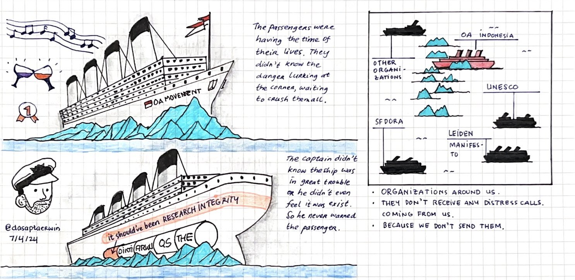

Slide 3
San Francisco Declaration on Research Assessment/DORA
Deklarasi Penilaian Riset (DORA) mengakui adanya kebutuhan untuk meningkatkan cara-cara yang digunakan oleh para peneliti dan hasil penelitian ilmiah untuk dievaluasi.
Gagasan untuk menulis deklarasi ini dikembangkan pada tahun 2012 pada Pertemuan Tahunan American Society for Cell Biology di San Francisco.
Deklarasi ini telah menjadi inisiatif di seluruh dunia yang mencakup semua disiplin ilmu dan semua pemangku kepentingan utama termasuk penyandang dana, penerbit, masyarakat profesional, institusi, dan peneliti.
2012

Slide 4
Isi DORA:
Perlunya menghilangkan penggunaan metrik berbasis jurnal (journal-based metrics), seperti faktor dampak jurnal (Impact Factors/IF) dalam pertimbangan pendanaan penelitian, pemilihan penelitian, dan peningkatan/promosi jabatan;
Perlunya menilai penelitian berdasarkan isinya, bukan berdasarkan jurnal di mana penelitian tersebut diterbitkan;
Perlunya memanfaatkan peluang yang disediakan oleh publikasi daring (seperti melonggarkan batasan yang tidak perlu pada jumlah kata, gambar/bagan, dan referensi dalam artikel; dan menggali indikator-indikator baru yang mencerminkan tingkat signifikan dan dampak).
2013
May, 13

Slide 5
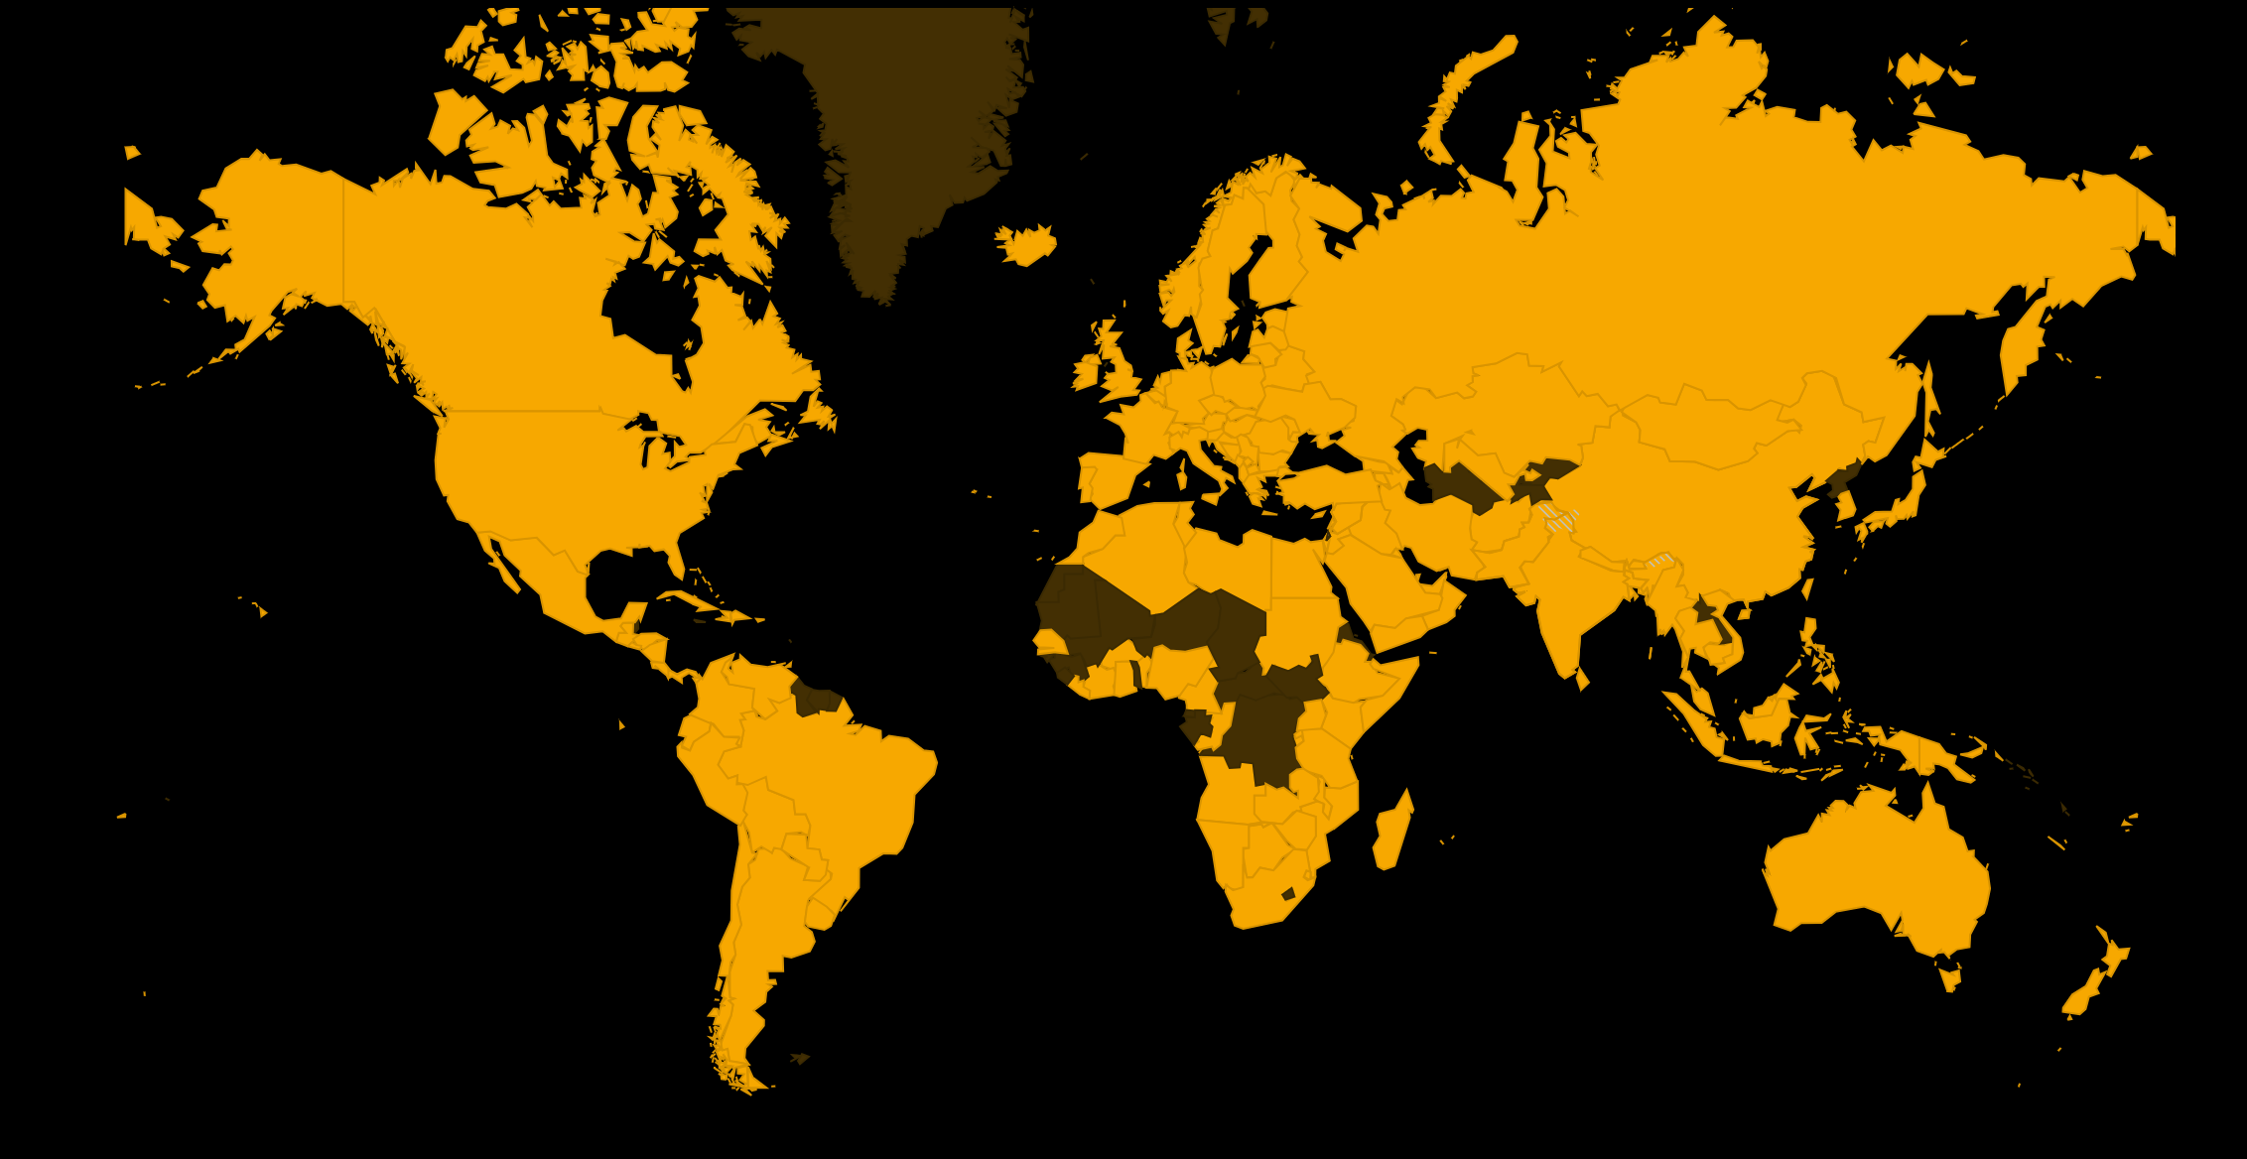
Indonesia:
40 organisasi dan sekurangnya 14 individu*
*Tidak termasuk individu berafiliasi dengan universitas
24.880 individu dan organisasi di 167 negara telah menandatangani DORA hingga saat ini.
Individu (21706)
Organisasi (3174)

Slide 6
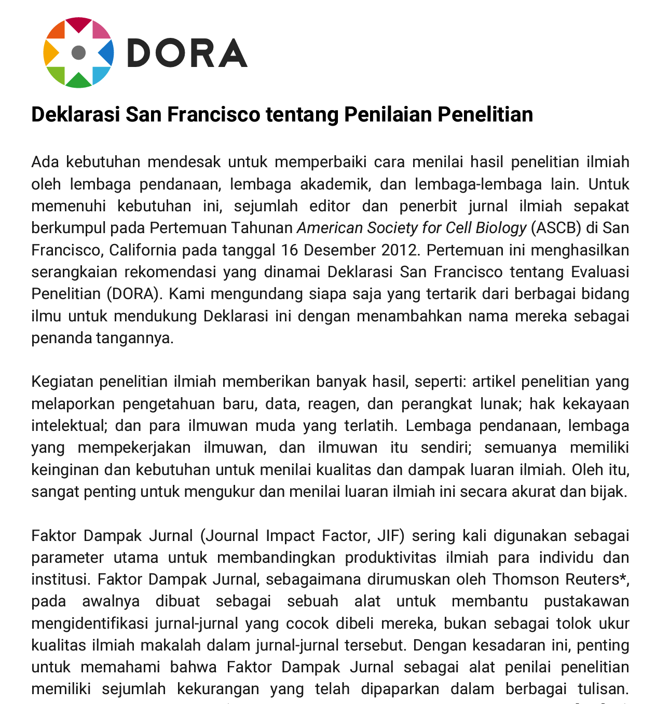
This is a translation of the DORA text at https://sfdora.org/read, contributed by Eric Kunto Aribowo, Mezia Kemala Sari, Surya Darma Hamonangan, Juneman Abraham, and Dasapta Erwin Irawan and made available under the terms of the Creative Commons Attribution International License.
via https://sfdora.org/read/read-the-declaration-bahasa-indonesia/

Slide 7
Bibliometrics: The Leiden Manifesto for research metrics
http://www.leidenmanifesto.org/
Evaluasi kuantitatif harus mendukung penilaian kualitatif dari para ahli.
Mengukur kinerja berdasarkan misi penelitian lembaga, kelompok atau peneliti.
Melindungi keunggulan dalam penelitian yang relevan secara lokal (mencakup bahasa dan pengetahuan lokal).
Menjaga agar pengumpulan data dan proses analisis tetap terbuka, transparan, dan sederhana.
Berikan kesempatan kepada pihak yang dievaluasi untuk memverifikasi data dan analisis.
Memperhitungkan variasi berdasarkan bidang dalam praktik publikasi dan pengutipan (sitasi).
Mendasarkan penilaian terhadap peneliti individu pada penilaian kualitatif terhadap portofolio mereka.
Hindari kekonkretan (concreteness) yang salah tempat dan ketepatan yang salah (false precision).
Mengenali efek sistemik dari indikator dan penilaian.
Meneliti indikator secara teratur dan memperbaruinya.
2021
May, 13
Hicks, D., Wouters, P., Waltman, L. et al. Bibliometrics: The Leiden Manifesto for research metrics. Nature 520, 429–431 (2015). https://doi.org/10.1038/520429a

Slide 8
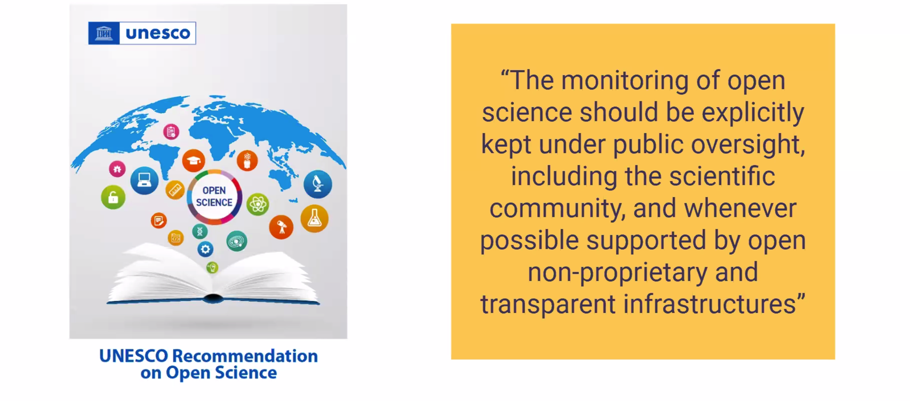
Rekomendasi UNESCO untuk Open Science
2021
https://www.unesco.org/en/open-science

Slide 9
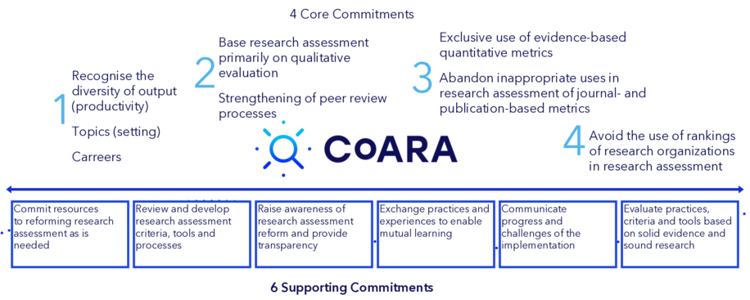
The Agreement on Reforming Research Assessment (CoARA )
2023
The CoARA principles at a glance via https://www.bihealth.org/en/translation/coara-charite-and-bih

Slide 10
4 Komitmen Inti
1. Mengakui keragaman kontribusi terhadap, dan karier dalam, penelitian sesuai dengan kebutuhan dan sifat penelitian
2. Mendasarkan penilaian penelitian terutama pada evaluasi kualitatif di mana tinjauan sejawat menjadi pusatnya, didukung oleh penggunaan indikator kuantitatif yang bertanggung jawab
3. Meninggalkan penggunaan yang tidak tepat dalam penilaian penelitian terhadap metrik berbasis jurnal dan publikasi, khususnya penggunaan yang tidak tepat terhadap Journal Impact Factor (JIF) dan h-index
4. Menghindari penggunaan peringkat organisasi penelitian dalam penilaian penelitian
6 Komitmen Pendukung
Mengalokasikan sumber daya untuk mereformasi penilaian penelitian sebagaimana yang diperlukan untuk mencapai perubahan organisasi yang telah disepakati
Meninjau dan mengembangkan kriteria, alat, dan proses penilaian penelitian
Meningkatkan kesadaran akan reformasi penilaian penelitian dan menyediakan komunikasi, panduan, dan pelatihan yang transparan mengenai kriteria dan proses penilaian serta penggunaannya
Bertukar praktik dan pengalaman untuk memungkinkan pembelajaran bersama di dalam dan di luar Koalisi
Mengkomunikasikan kemajuan yang telah dicapai dalam hal kepatuhan terhadap Prinsip-prinsip dan pelaksanaan Komitmen
Mengevaluasi praktik, kriteria, dan perangkat berdasarkan bukti yang kuat dan penelitian mutakhir, serta menyediakan data secara terbuka untuk pengumpulan bukti dan penelitian

Slide 11
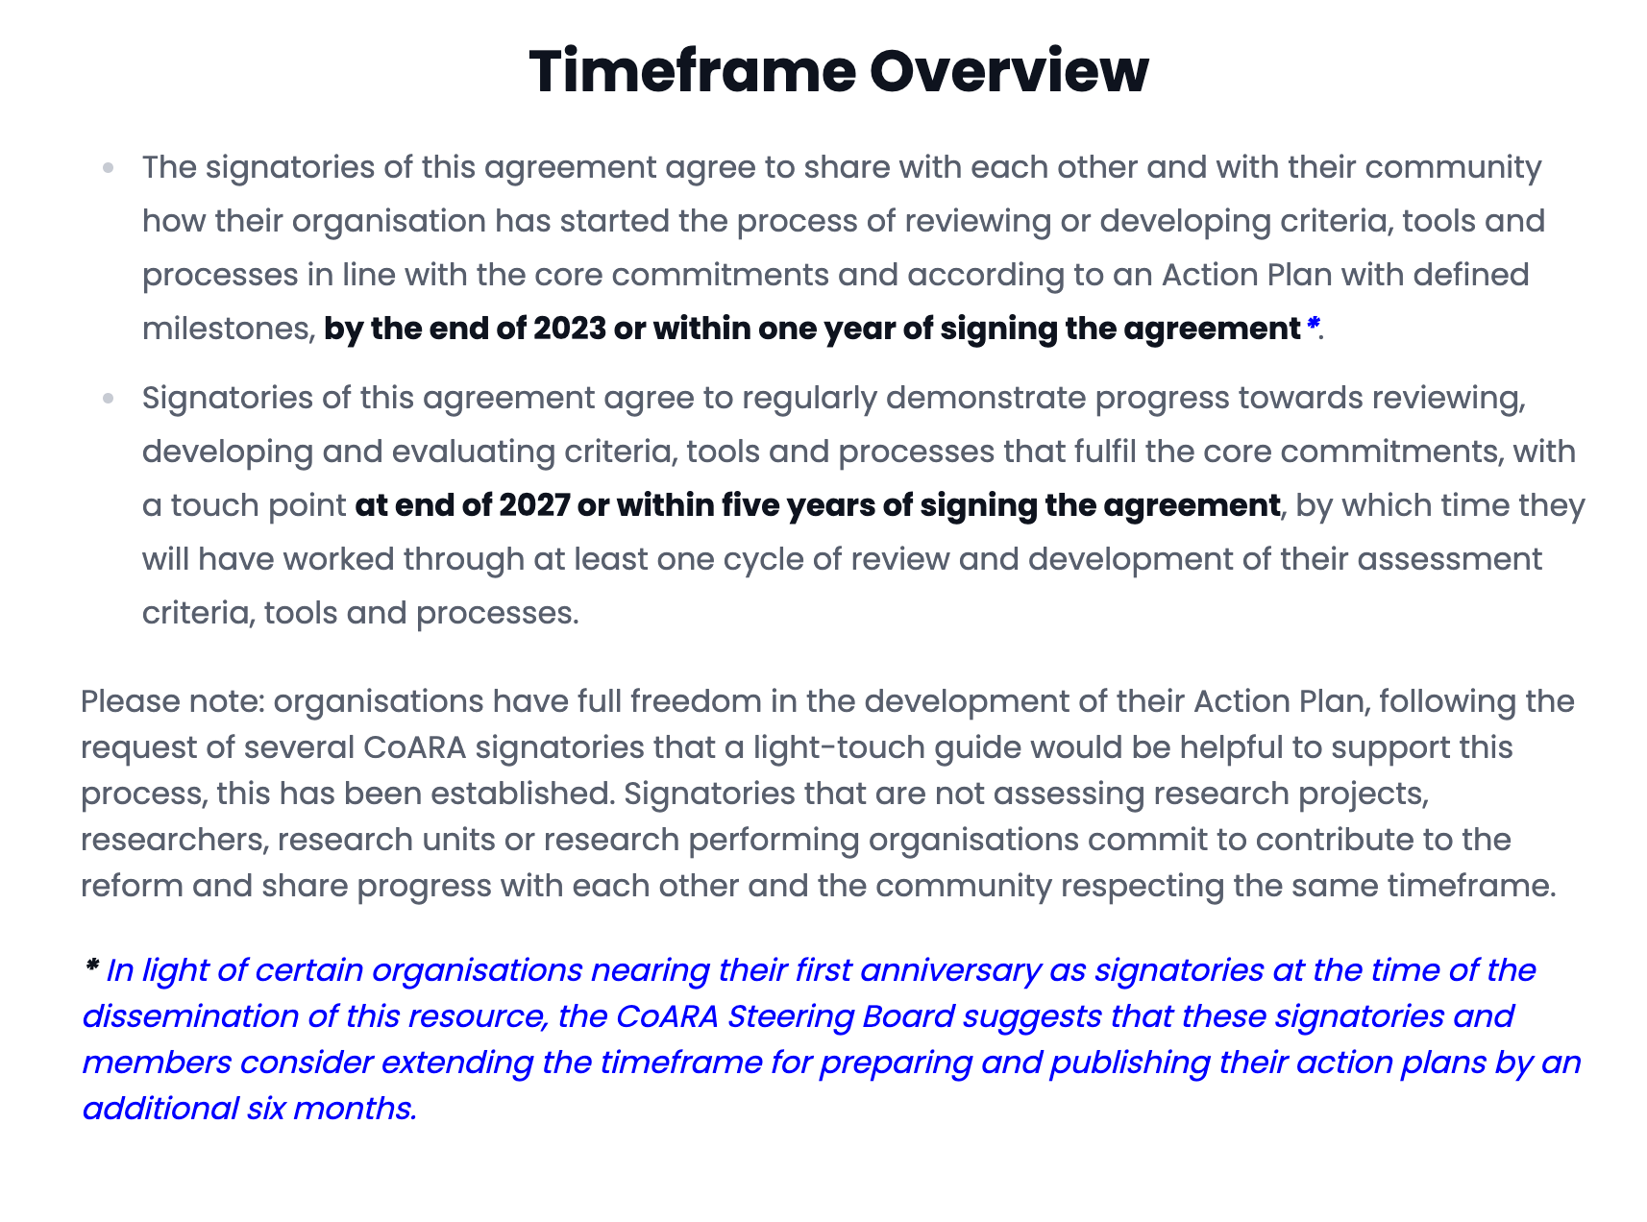
Siapa yang sudah berkomitmen?
Per 18 April 2024,
723 organisasi telah menandatangani perjanjian tersebut.
https://coara.eu/coalition/membership/
https://coara.eu/agreement/signatories/

Slide 12
Barcelona Declaration On Open Research Information
Lanskap informasi penelitian membutuhkan perubahan mendasar.
Adanya tuntutan norma baru yang lebih terbuka dan inklusif mengenai informasi tentang informasi riset (metadata) dan komunikasi riset
Informasi penelitian yang terbuka memungkinkan keputusan kebijakan ilmu pengetahuan dibuat berdasarkan bukti yang transparan dan data yang inklusif
Hal ini memungkinkan informasi yang digunakan dalam evaluasi penelitian dapat diakses dan diaudit oleh pihak-pihak yang dinilai.
Dan memungkinkan gerakan global menuju ilmu pengetahuan terbuka didukung oleh informasi yang sepenuhnya terbuka dan transparan.
2024

Slide 13
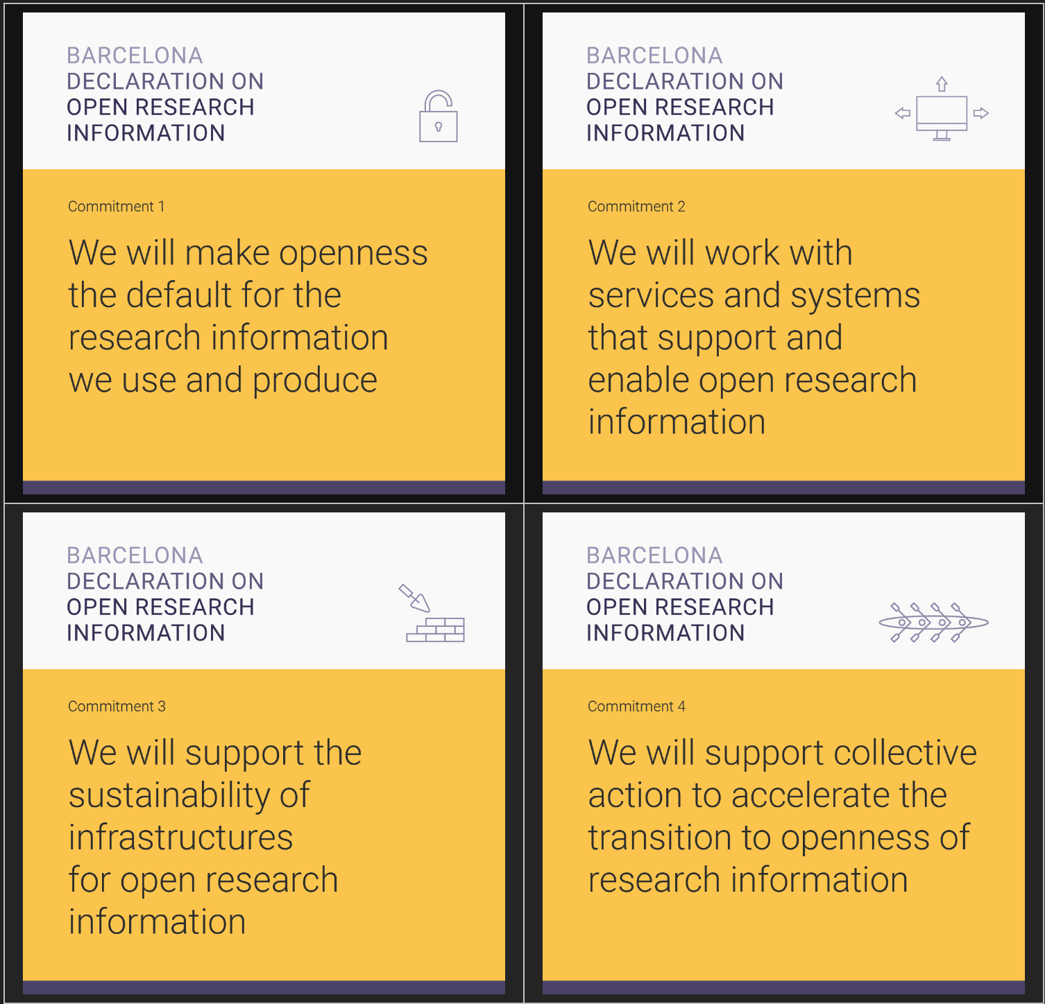
Apa isi komitmen dalam DORI?
2024
via https://barcelona-declaration.org/

Slide 14
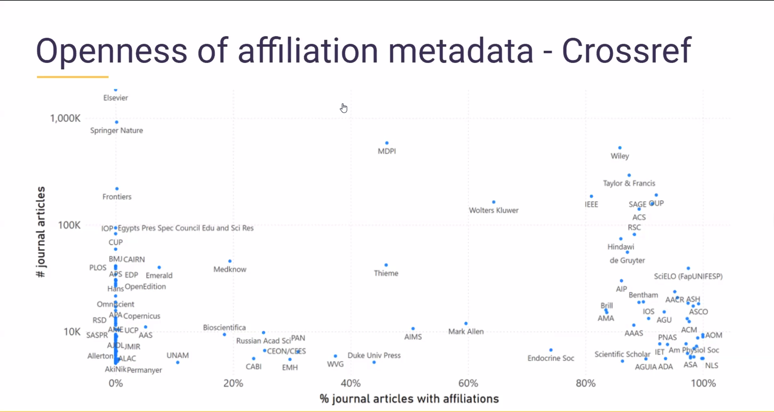
Kondisi landskap metadata artikel riset saat ini?
via Zoom meeting rilis DORI 23 April 2024

Slide 15
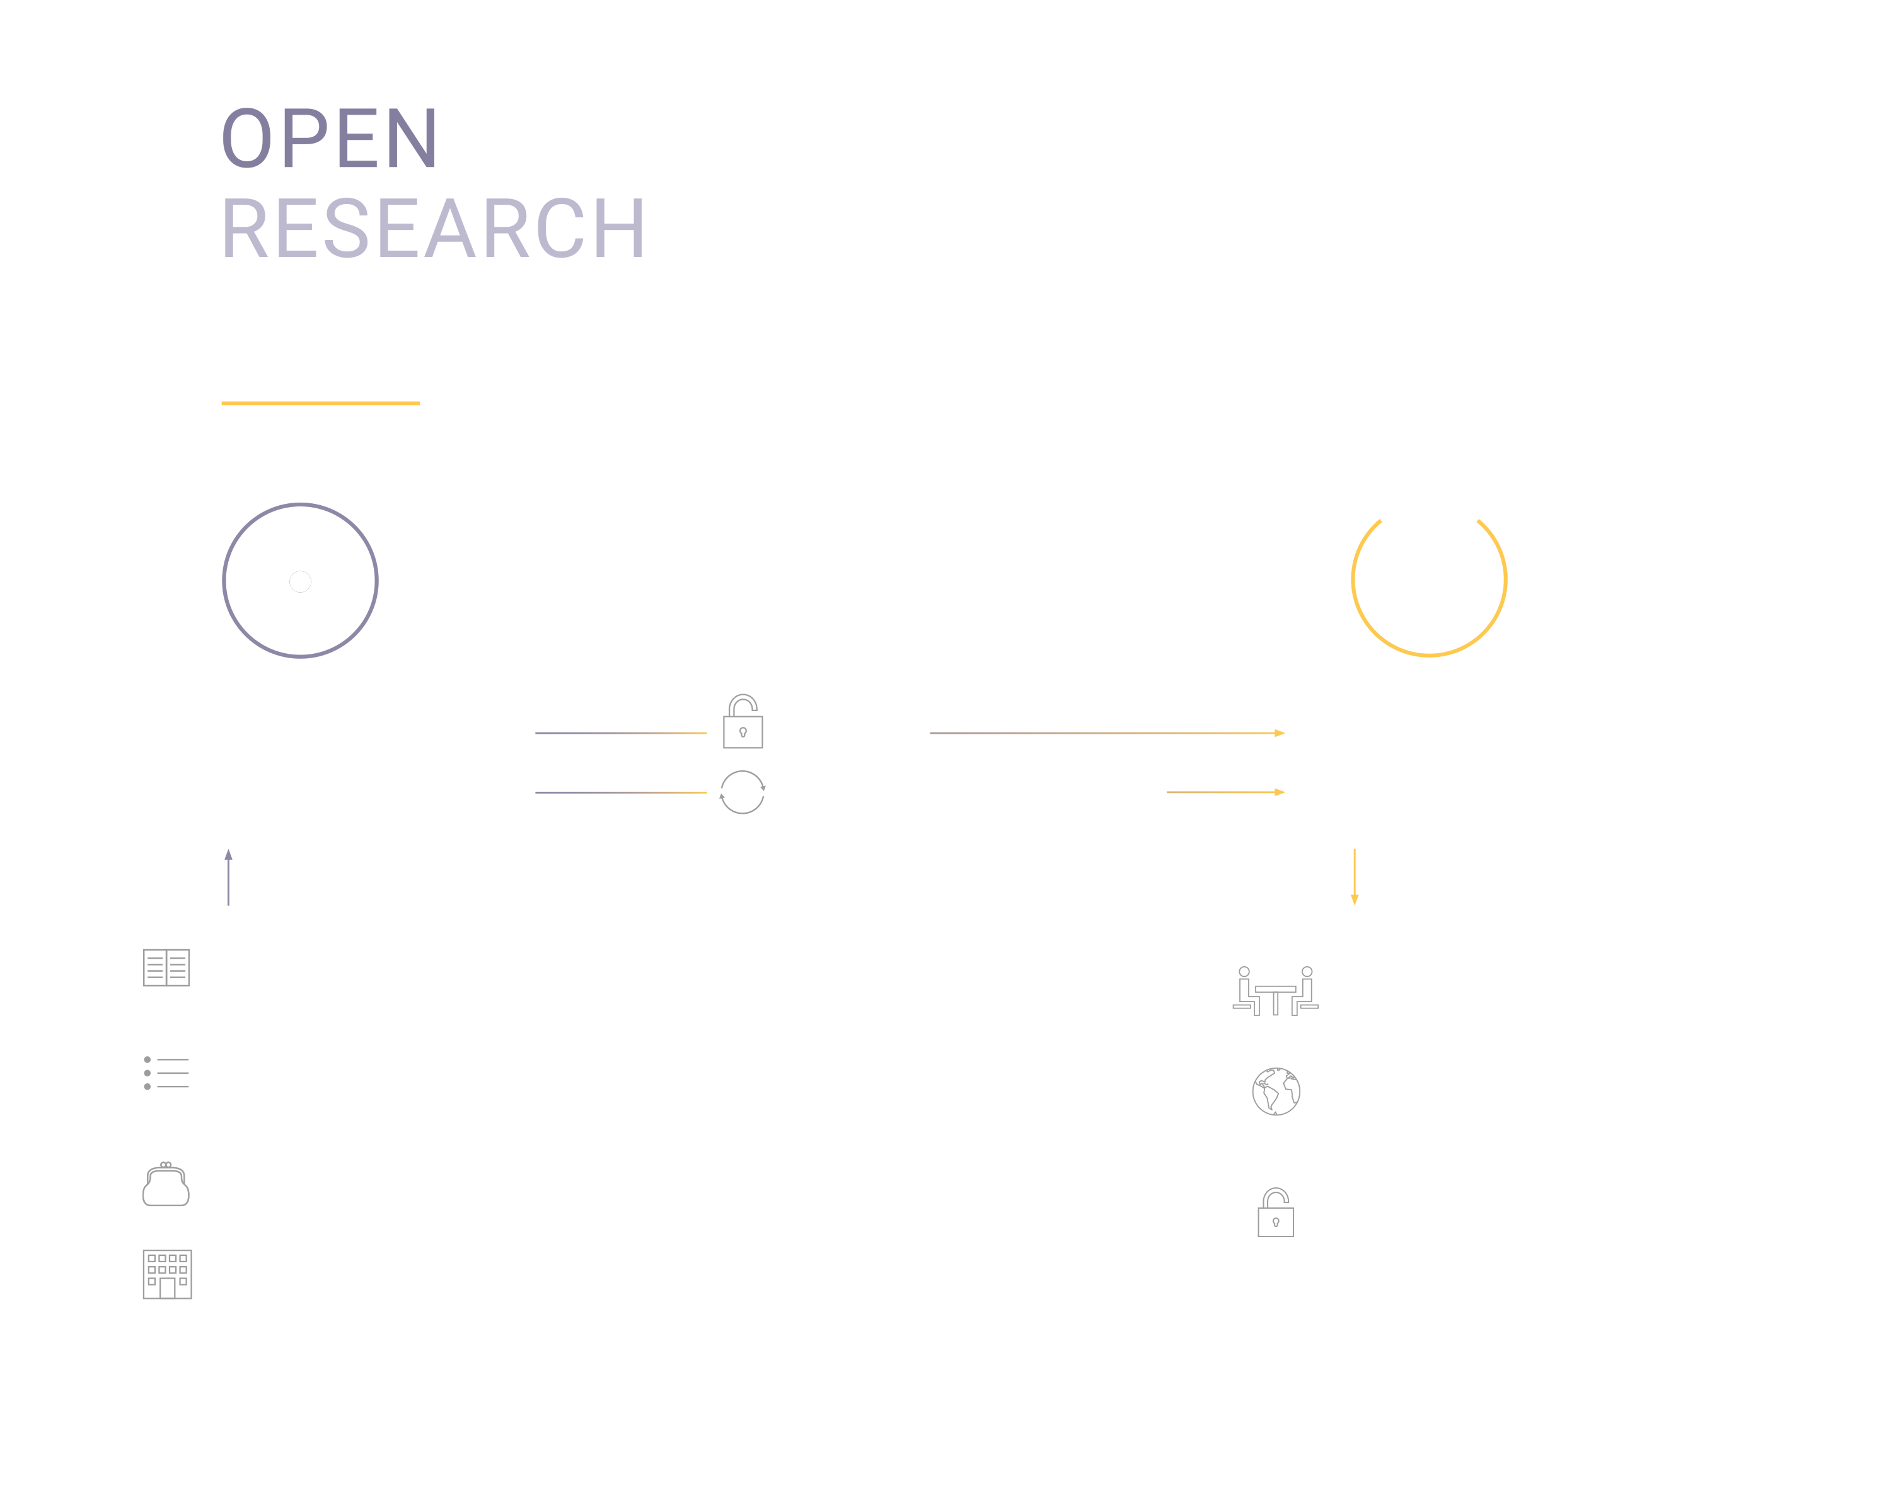
2024
Via https://barcelona-declaration.org/resources/

Slide 16
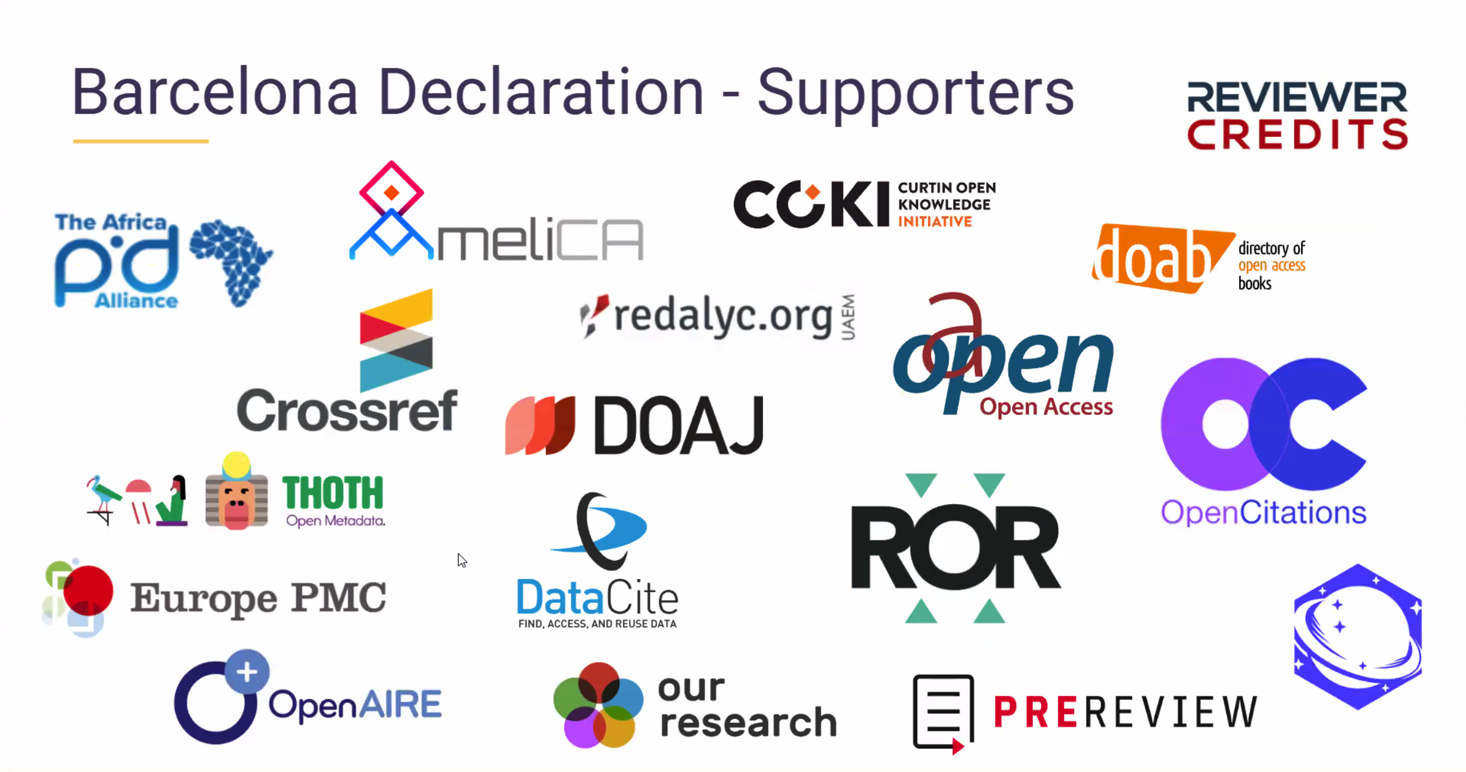
via Zoom meeting rilis DORI 23 April 2024

Slide 17
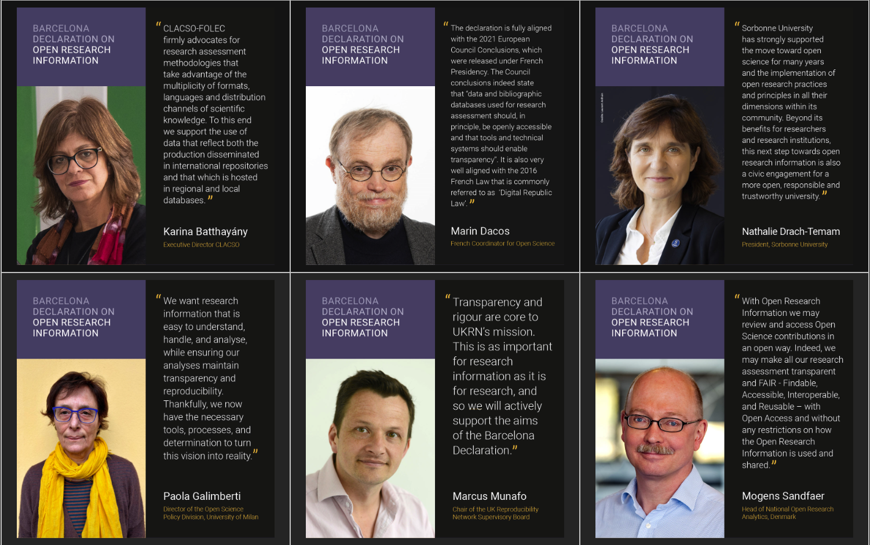
via https://barcelona-declaration.org/

Slide 18
Mari Kita Diskusikan
https://idscl.id/
idsclabs@gmail.com

